Slide 1
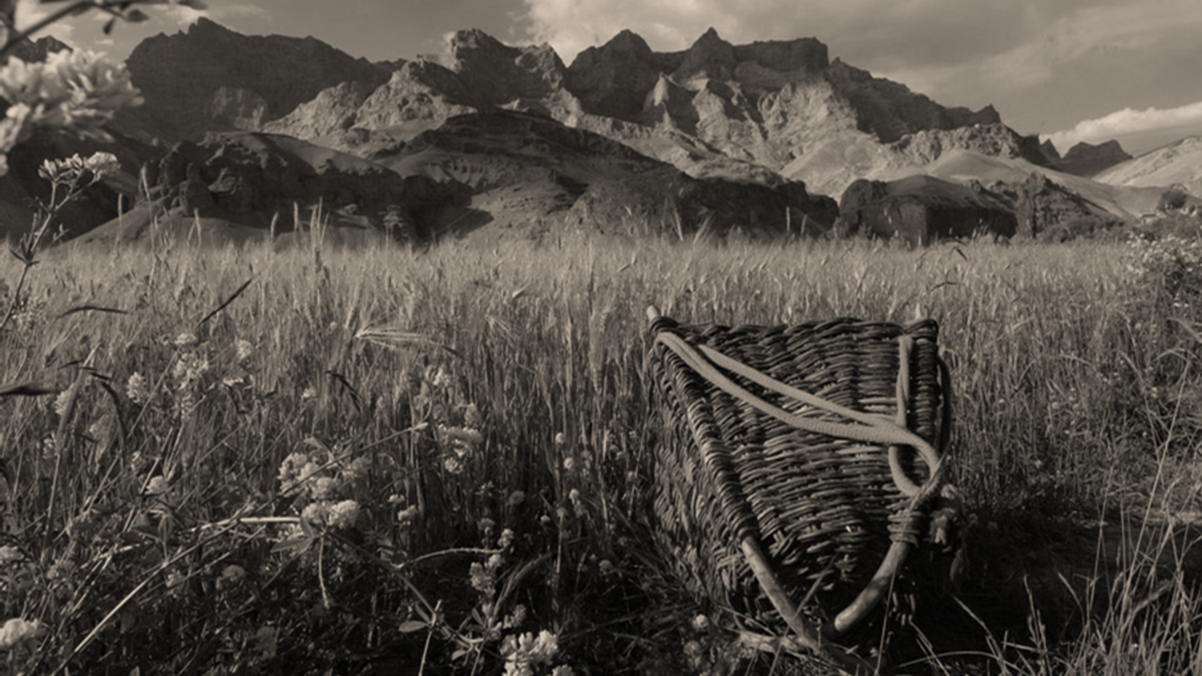

PROJEKT SOLÁRNÍHO INTERNÁTU
pro školu Spring Dales Public School, Mulbekh
Ladakh, severní Indie
Prezentace návrhu
Rozvojový projekt „La Ngonpo – Krajní meze“
Hnutí Brontosaurus

Slide 2
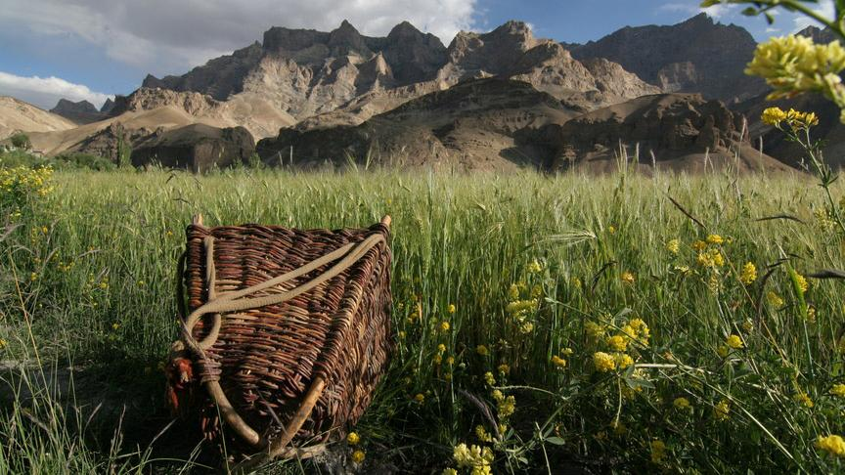
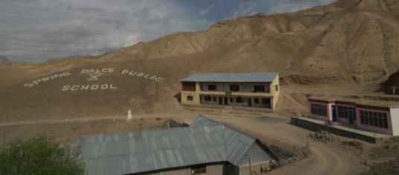
Vysoko v indických Himálajích leží vesnice Mulbekh protkaná po staletí buddhistickou tradicí.
Místní obyvatelé zde patnáct let provozují školu, aby poskytli vzdělání svým dětem.

Slide 3
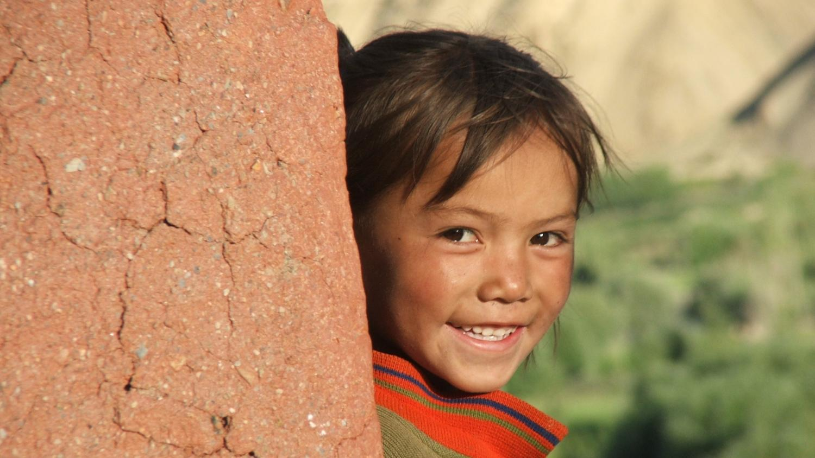
Výstavba internátu umožní studium dětem z okolních vesnic, které se ke vzdělání dostávají velmi komplikovaně.
V nové budově budou mít děti teplé prostředí i během tuhých himálajských zim. Stavba bude totiž vytápěna pomocí sluneční energie.
Pojďte se podívat na její návrh . . .

Slide 4
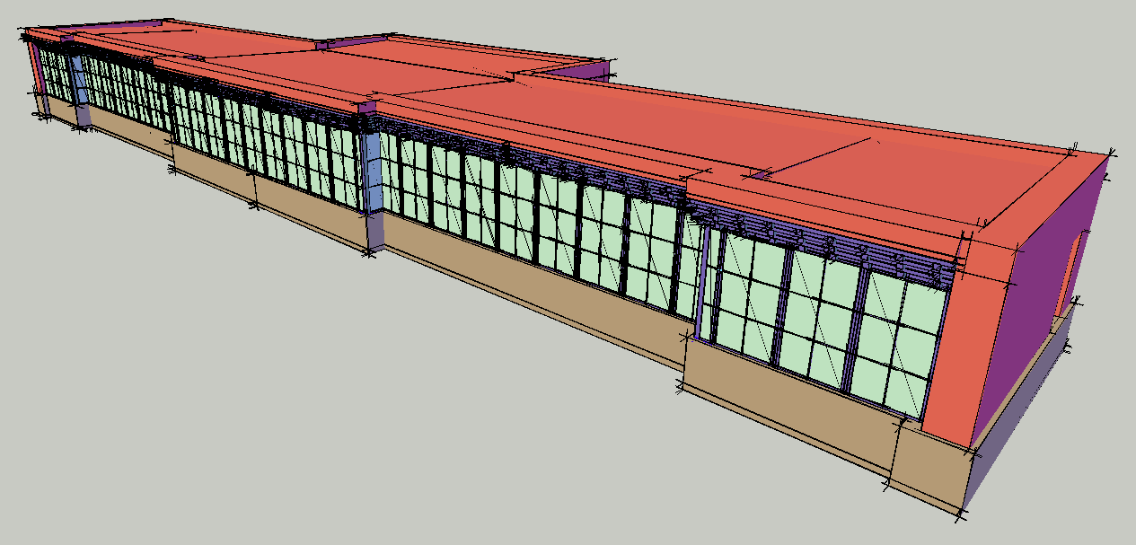
Budova je navržena tak, aby měla
co největší plochu vystavenou slunci.

Slide 5
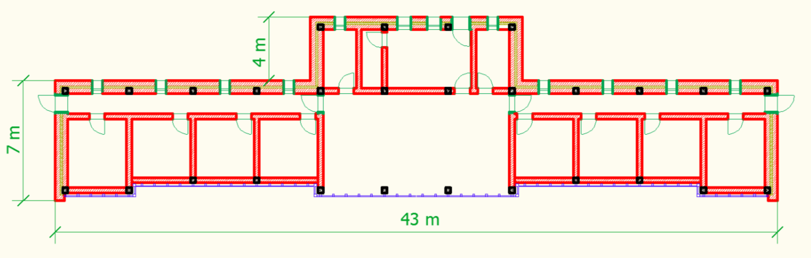
Pro ubytování slouží osm místností, rozdělených na chlapecký a dívčí blok. Uprostřed je hala, kuchyně a sklady.
Chlapecký blok
Kuchyň
Dívčí blok
Pokoj
Pokoj
Hala
Pokoj
Pokoj
Hlavní vstupy budovy
míří do chodby, která umožňuje přístup do pokojů a haly.

Slide 6
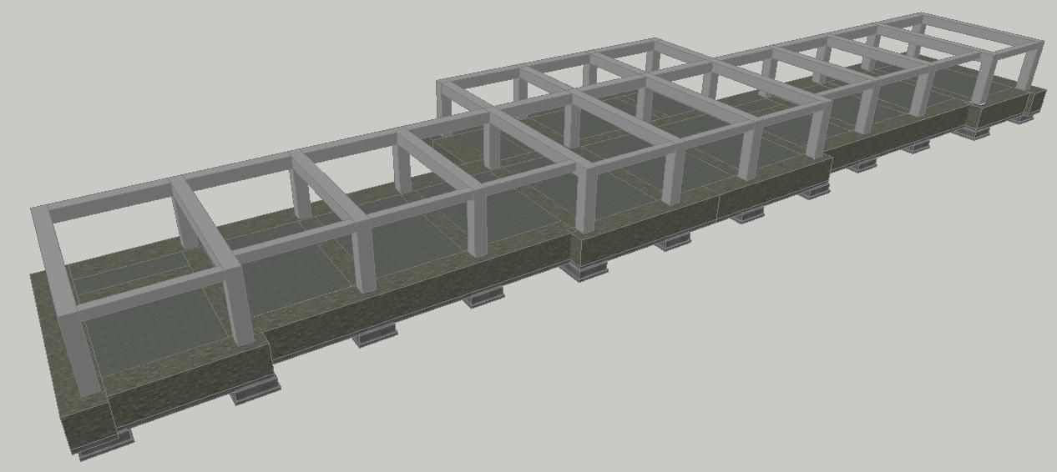
Pohoří Himálají je oblastí seismické aktivity a jeho hliněné svahy jsou velmi citlivé na poklesy půdy . . .
. . . proto je nezbytné, aby kostru budovy
tvořil železobetonový skelet s patřičnými základy.

Slide 7
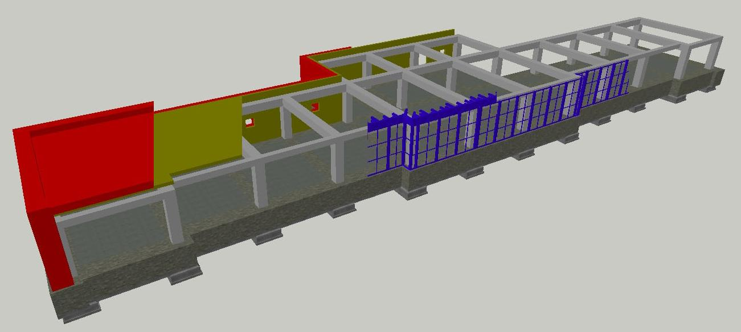

Z jižní strany je budova opláštěna skleněnou stěnou s dvojitým sklem.
Z ostatních stran je skelet přikryt izolací z přírodních
materiálů, chráněnou vnější stěnou
z nepálených cihel.
Lehko rozebíratelná střecha a dostatečné
dimenze skeletu umožňují vybudovat druhé patro.

Slide 8
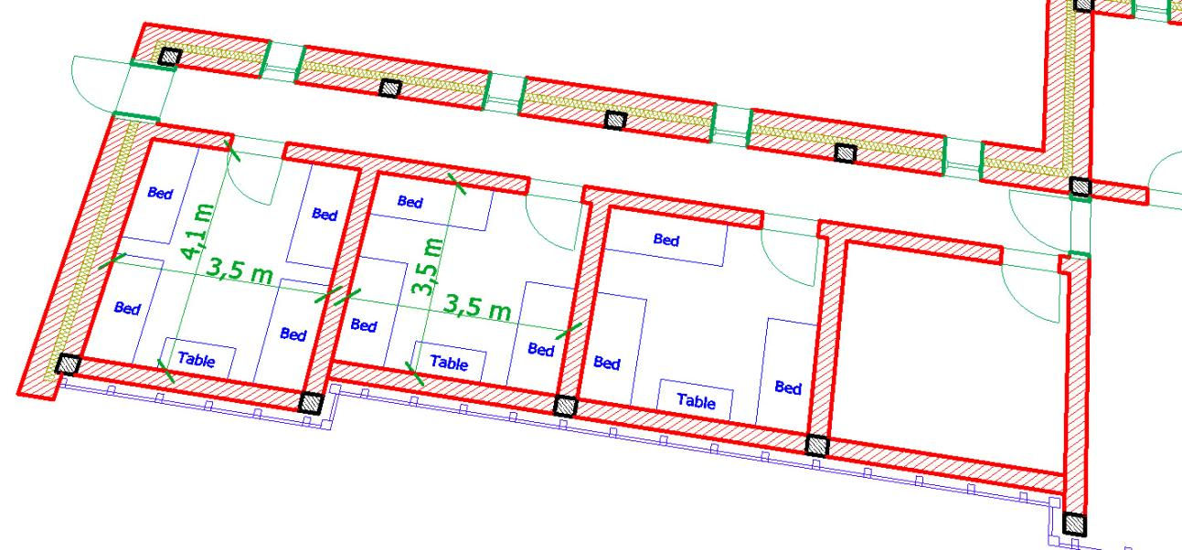
Každý pokoj obsahuje tři až čtyři postele. Kapacita budovy bude 26 dětí. V případě použití dvoupatrových postelí se zde
ubytuje až 52 dětí.
V internátu mohou být ubytováni
i učitelé, kteří ušetří za pronájmem pokojů ve vesnici.

Slide 9
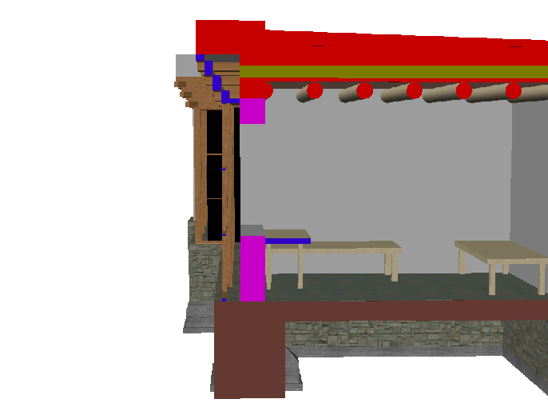
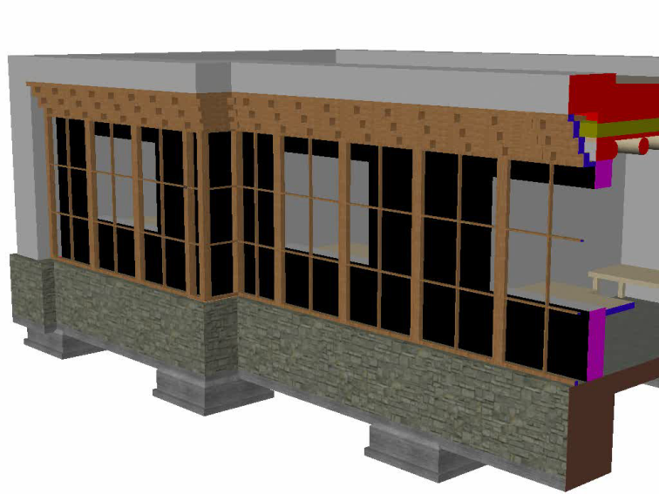
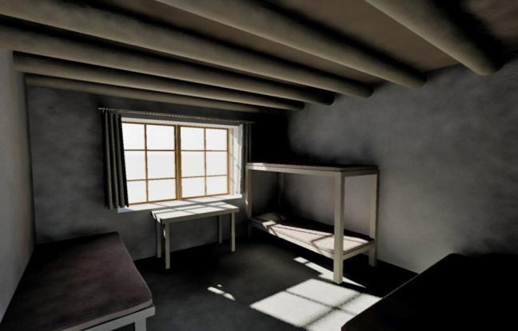
Místnosti jsou vytápěny pomocí solární zdi umístěné přímo za prosklenou stěnou.
Klepnutím na plochu videa jej znovu přehrajete . . .
V průběhu dne je místnost vytápěna díky dostatečně velkému oknu. Sluneční paprsky zároveň rozehřejí solární stěnu, která uvolňuje akumulované teplo během noci. Tepelným ztrátám skrz okno je zamezeno pomocí těžkých závěsů a dvojitého skla.

Slide 10
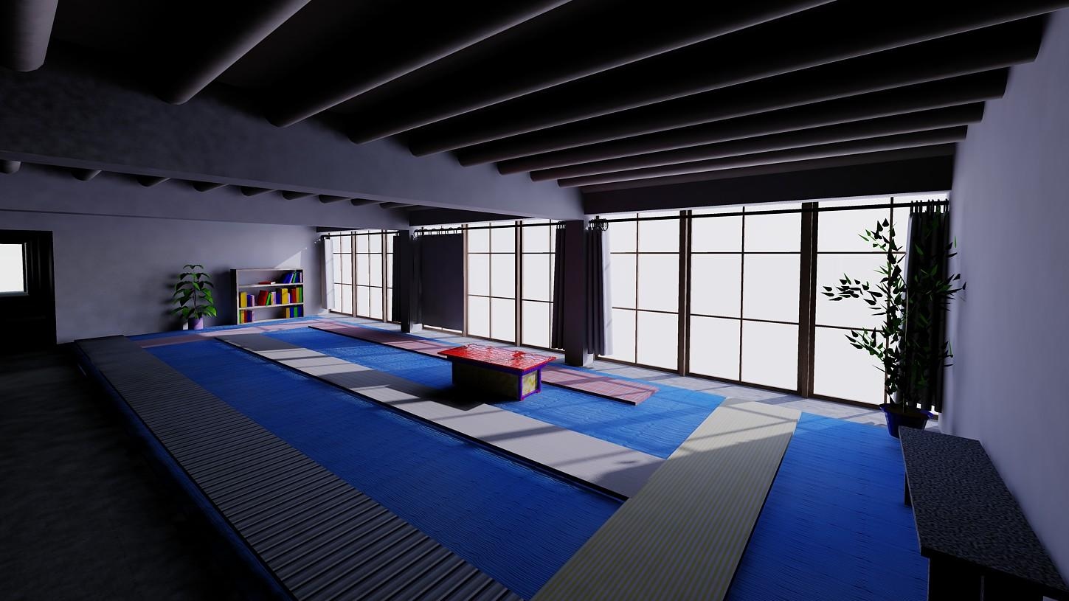
Hala slouží pro studium a podávání jídla. V zimě bude využita pro vedení výukových kurzů, protože bude jako jediná školní místnost vytápěná zadarmo.
Vytápění prosklenou stěnou bude regulováno pomocí závěsů. Ty v létě ochrání místnost proti přehřívání a v zimě proti dlouhodobému vystavení slunci, které může být nepříjemné pro studenty uvnitř. Závěsy mají dostatečné mezery od podlahy a stropu. Díky tomu bude s pomocí tepelné cirkulace místnost vytápěna, i když budou závěsy zatažené.

Slide 11
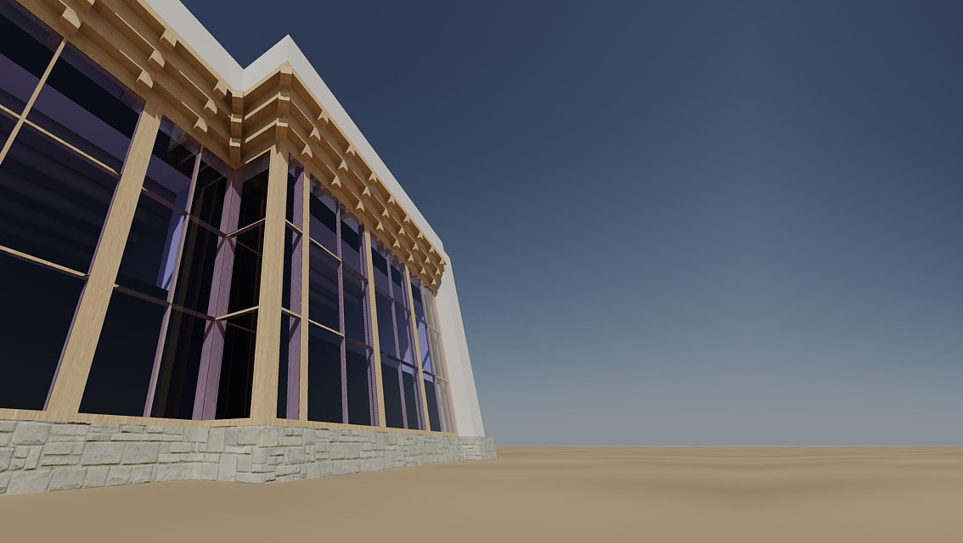
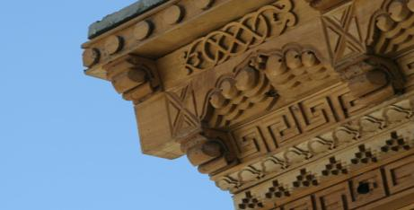

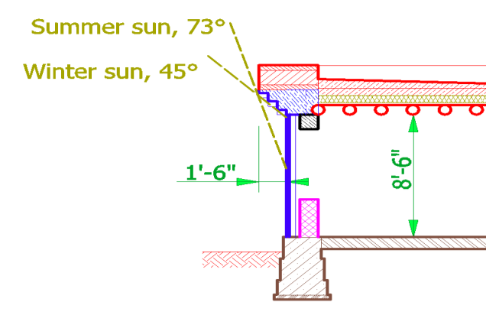
Aby prosklená stěna odolala rozdílu teplot a vlhkosti, bude vyrobena z nejkvalitnějšího dřeva dostupného v Ladakhu (Dewdar). Čelní stěna je nahoře ozdobena
vyřezávanou ladackou deko-
rací, která je upravena jako funkční prvek systému vytápění.
Dekorace brání letnímu slunci, aby přehřívalo místnosti,
ale zároveň umožňuje zimnímu, aby dopadalo na celou plochu okna.

Slide 12
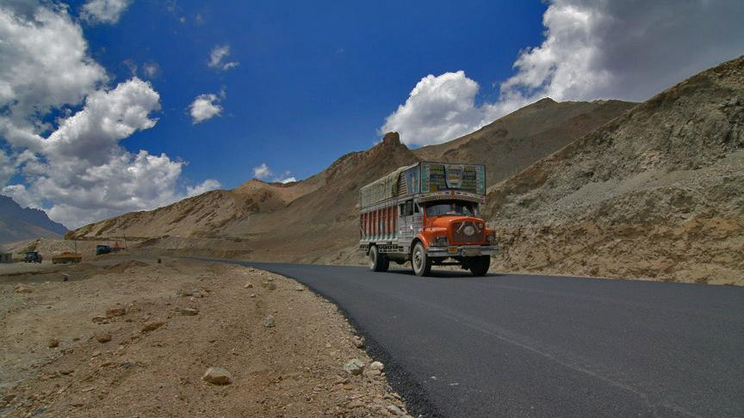
V Himálajích je transport stavebního materiálu velmi nákladný. Výdaje na převezení materiálu potřebného pro internát pokryjí cenu nákladního auta. Místo pronájmu cizího automobilu si škola zakoupí vlastní. Ten bude po dokončení výstavby pronajímat, a tak zajistí výplaty pro kvalitní učitele.
Pro zajištění kvalitního provedení betonářských prací
bude nezbytné investovat do míchačky, která bude také umožňovat budoucí příjem.

Slide 13
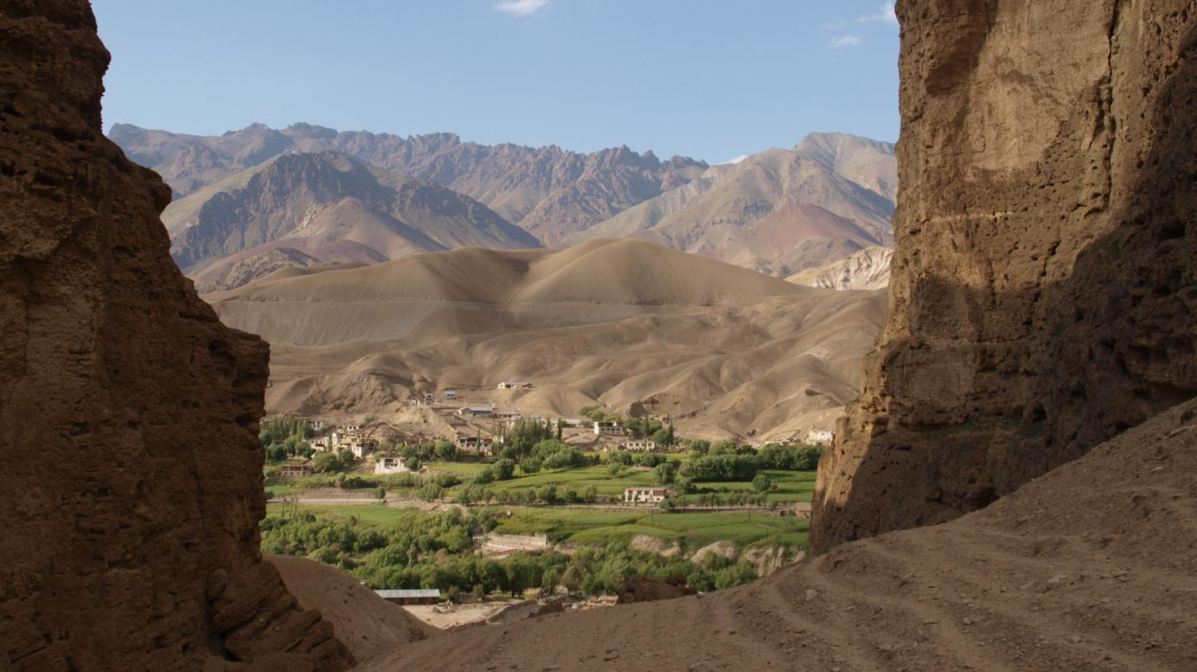
Zajištění kvalitního vzdělání pro děti z vesnice Mulbekh
je dlouhodobým přáním místních obyvatel.
Zkuste se i vy zapojit do
společného snu . . .

Slide 14
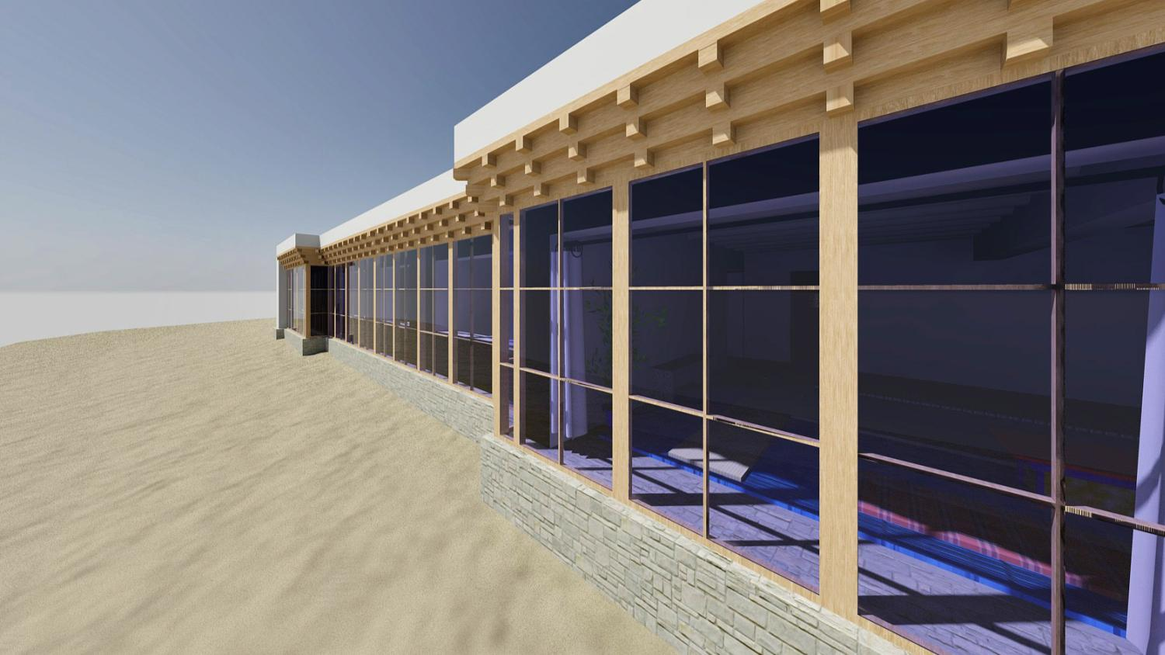
Náklady na výstavbu internátu jsou
tři miliony indických rupií.
Škola svojí aktivní snahou již získala milion rupií.
Pomocí veřejné sbírky chceme pokrýt zbývající náklady, tvořící přibližně sedm set tisíc korun.
Začátek výstavby je naplánován na jaro 2011.
První děti se zde budou moci ubytovat od listopadu 2011.

Slide 15
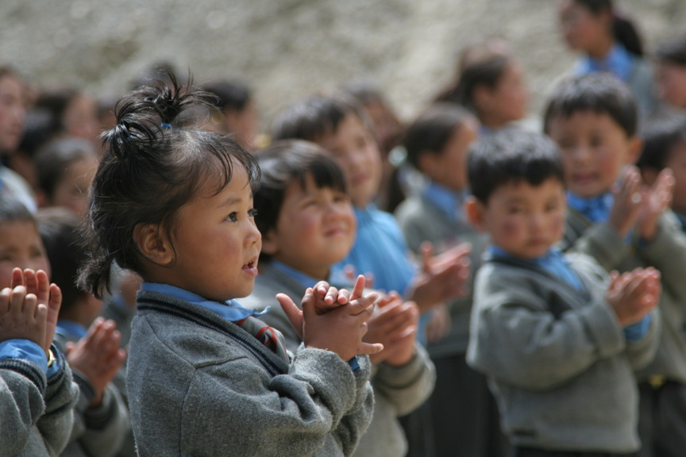
V Ladakhu není spousta věcí samozřejmých jako u nás.
Vzdělání je jedna z nich.
Umožněte jej těmto dětem přispěním do veřejné sbírky.
www.LNKM.cz/sbirka
Č. bankovního účtu:
229181890/0300

Slide 16
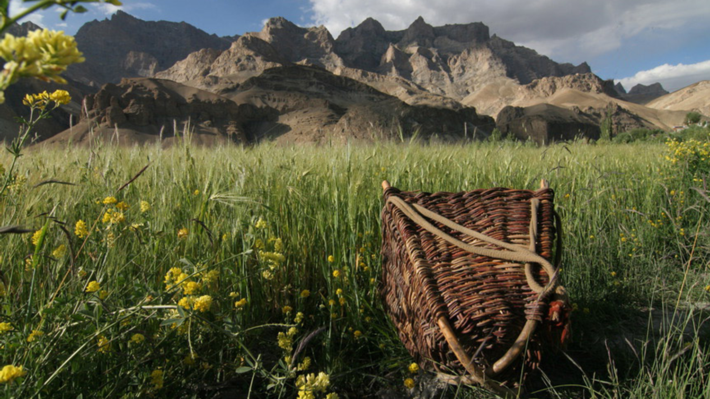
Vytvořeno v září 2010
Prezentaci a projekt internátu zpracoval:
Ing. Jiří Sázel
Osoba pověřená jednáním ve věci veřejné sbírky
Fotografie: Antonín Král, Tereza Šrámková, Vojtěch Blažek a Václav Kappel
Spolupráce se školou vznikla v rámci rozvojového projektu La Ngonpo – Krajní meze provozovaného Hnutím Brontosaurus a Multikulturním centrem Praha. Projekt pomáhá v oblasti Ladakh ležící v severní Indii od roku 2006. Činnost se opírá o vzdělávací program pro propojení českých a ladackých škol skrz webové rozhraní, vysílání českých dobrovolníků do Ladakhu a provozu veřejné sbírky na podporu ladackých partnerů.
více na www.LNKM.cz

